Slide 1



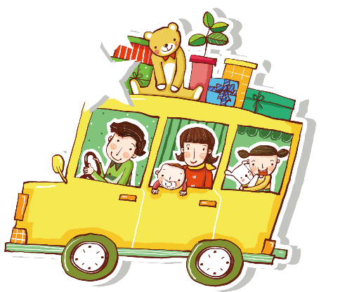

Thứ … ngày … tháng … năm

Slide 2



Notes:
Chọn 1 trong 2 hoạt động khởi động

Slide 3






1. Tính nhẩm?
Hãy tính đúng để hoa trong vườn nở nhé!
50 + 40 =
90 – 40 =
900 – 400 =
90 – 50 =
500 + 400 =
900 – 500 =

Slide 4
1. Tính nhẩm?
Hãy tính đúng để hoa trong vườn nở nhé!
50 + 40
90 - 40
900 - 400
= 90
= 50
= 500
90 - 50
500 + 400
900 – 500
= 40
= 900
= 400

Slide 5
1. Tính nhẩm?
Hãy tính đúng để hoa trong vườn nở nhé!
80 + 20
100 - 20
1 000 - 700
= 100
= 80
= 300
100 - 80
300 + 700
1 000 - 300
= 20
= 1 000
= 700

Slide 6
2
Đặt tính rồi tính:
Mẫu:
84
16
100
100
37
63
+
-
48 + 52
75 + 25
100 - 26
100 - 45

Slide 7

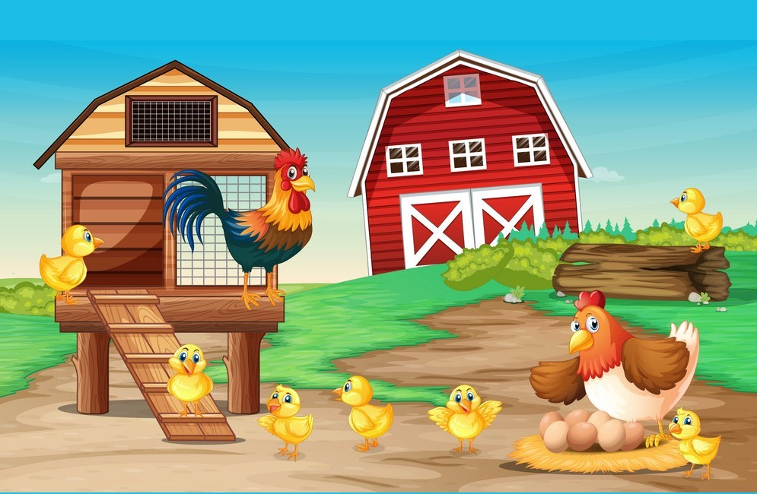








Notes:
Bài giảng thiết kế bởi: Hương Thảo - tranthao121006@gmail.com

Slide 8





Học tiếp
Xin chào các bạn, mình là Mai. Hôm nay mẹ mình đi vắng, mình phải ở nhà giúp mẹ thu hoạch trứng gà. Các bạn hãy giúp mình thu hoạch xong trước khi mẹ về nhé bằng cách trả lời đúng những câu hỏi trong mỗi quả trứng.

Slide 9
48
52
+
?
100

Slide 10
75
25
+
?
100

Slide 11
100
26
-
?
74

Slide 12
100
45
-
?
55

Slide 13

Đặt tính rồi tính
3
35 + 48
146 + 29
77 + 59
394 - 158
35
146
77
394
+
+
+
-
48
29
59
158
83
175
136
236

Slide 14
4
Số
Số hạng | 30 | 18 | 66 | 59 | 130
Số hạng | 16 | 25 | 28 | 13 | 80
Tổng | 46 | ? | ? | ? | ?
43
94
72
210

Slide 15
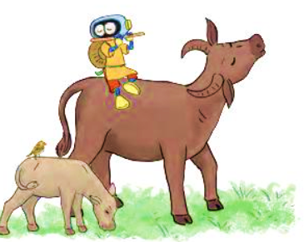
5
Con trâu cân nặng 650 kg, con nghé cân nặng 150 kg. Hỏi:
Con trâu và con nghé cân nặng tất cả bao nhiêu ki-lô-gam?
Con trâu nặng hơn con nghé bao nhiêu ki-lô-gam?

Slide 16
5
Con trâu cân nặng 650 kg, con nghé cân nặng 150 kg. Hỏi:
Con trâu và con nghé cân nặng tất cả bao nhiêu ki-lô-gam?
Con trâu và con nghé nặng số ki-lô-gam là?
650 + 150 = 800 (ki-lô-gam)
Đáp số: 800 kg

Slide 17
5
Con trâu cân nặng 650 kg, con nghé cân nặng 150 kg. Hỏi:
b. Con trâu nặng hơn con nghé bao nhiêu ki-lô-gam?
Con trâu nặng hơn con nghé số ki-lô-gam là?
650 - 150 = 500 (ki-lô-gam)
Đáp số: 500 kg

Slide 18







Thứ … ngày … tháng … năm

